Slide 1
«Интерактивные методы работы с текстом»
Как повысить эффективность работы с текстом
докладчик Кожешкурт А.В.

Slide 2
Проблемы внимательного чтения у старшеклассников
Низкий процент внимательного чтения
Выбор текста для анализа
Вывод для педагогов
8,3% просмотрели все тексты, большинство читали только начало или выбирали текст по другим критериям, не связанным с содержанием.
Важно вместе с учениками вычитывать инструкции, акцентируя внимание на ключевых моментах и проверять понимание через пересказ.
Только 5% учеников внимательно прочитали инструкцию, остальные полагались на устные объяснения.

Slide 3
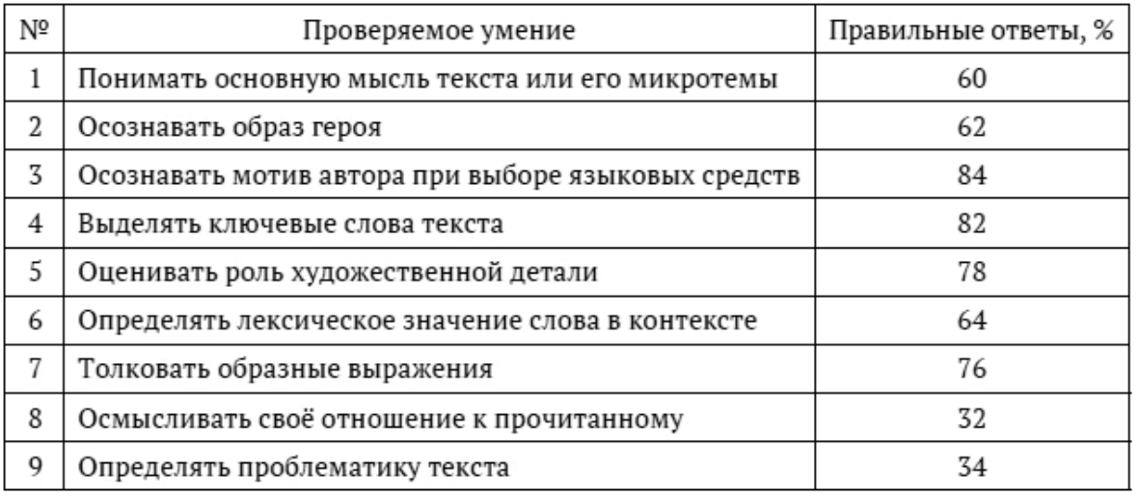
Таблица 2. Результаты выполнения анализа текста в тестовой форме

Slide 4
Прием 1: Вдумчивое чтение
Три уровня текста
Этот прием развивает умение понимать смысл и структуру текста, а не просто читать слова. Важно научить учеников переходить от простого восприятия к осмысленному анализу.
«Текст в себе» — исходный материал
«Текст для себя» — анализ и интерпретация
«Текст от себя» — создание собственного текста

Slide 5
Прием 2: Пирамида идей
Главная мысль
Развитие информационных технологий улучшает качество жизни населения.
Подтема
Улучшение здравоохранения благодаря телемедицине.
Конкретный аргумент
Онлайн-консультации врачей позволяют быстрее получать помощь даже в удалённых регионах.

Slide 6
Прием 3: Смешивание текстов для анализа
Задание
Цель
Разделите смешанный текст на два и определите, чем они отличаются по стилю и содержанию.
Развить навык различать стилистические особенности и лучше понимать структуру текста.
Результат
Учащиеся учатся внимательнее читать и анализировать разные типы текстов.

Slide 7
Прием 4: Подбор стилистически подходящих слов
Задание
Этот прием помогает развить чувство языка и понимание стилистики, что важно для творческого и осмысленного чтения.
Вставьте подходящие слова в пропуски стихотворения
Н. Некрасова, учитывая стилистические особенности.

Slide 8
Прием 5: Сам себе поэт
Задание
Цель
Польза
Соотнесите строки на тему «Любовь» с именами известных поэтов, чтобы понять их стилистическую индивидуальность.
Развить умение распознавать авторский стиль и творческое мышление.
Учащиеся учатся глубже воспринимать поэзию и создавать собственные тексты.

Slide 9
Ключевые выводы и рекомендации
Внимательное чтение
Структурирование идей
Разнообразие приемов
Обязательно совместное вычитывание инструкций с акцентом на ключевые моменты и проверкой понимания.
Используйте пирамиду идей для упорядочивания мыслей от общего к частному.
Применяйте разные методы для развития навыков анализа, стилистики и творческого мышления.

